Slide 1
Working in the Sun & Heat
Trabajar en el Sol y el Calor
Offered by
Farmworker Legal Services of New York, Inc.
Through
OSHA Susan Harwood Capacity Building Training Grant
This material was produced under grant #SH20827SH0 from the Occupational Safety and Health Administration, U.S. Department of Labor. It does not necessarily reflect the views or policies of the U.S. Department of Labor, nor does mention of trade names, commercial products, or organizations imply endorsement by the U.S. Government.
Notes:
Who we are – introduce
Why we are here – to talk about the dangers of heat on your job
to talk about OSHA, what it does
Por favor, firme el papel que les estamos pasando. Este papel es solo para hacer record del numero de personas que hay aqui hoy. Si no se siente comodo, no tiene que poner su nombre verdadero. Solo es que necesitamos mostrar cuantas personas habian.

Slide 2

OSHA
La Administración de Seguridad y Salud Ocupacional
Occupational Safety and Health Administration
Notes:
Point out OSHA brochure. (Hay un folleto de OSHA en sus carpetas.)
OSHA = Adminisracion de Seguridad y Salud Occupacional
Parte de Departamento de Trabajo federal
Encargada de la seguridad de los trabajadores
Crean y hacen cumplir estandares de trabajo que tienen que ver con salud y seguridad
Lo basico: Tiene el derecho a un sitio de trabajo seguro
Riesgos en el trabajo – puede ser parte del trabajo, pero el patron tiene que reducir su exposicion a los riesgos
Pesticidas son parte de otro estandard, no es un enfoque de OSHA
Tiene el derecho a quejarse si piensa que su patron no esta respetando la seguridad de los trabajadores. No debe tomar represalias en contra de usted por intentar exigir sus derechos.
OSHA hace inspecciones de sitios de trabajo.
(Si viene un inspector, puede hablar con el en privado para compartir sus preocupaciones.)
Este es un resumen muy corto. Hay mucha mas informacion sobre OSHA y no tenemos el tiempo hoy para hablar de todo. Si tiene mas preguntas sobre OSHA, puede comunicarse con nuestra oficina.
Por el momento, no hay reglas federales sobre el calor. Pero OSHA tiene una campana muy grande este verano para hablar con muchos trabajadores (de varias industrias) del riesgo del calor. Hemos incluido papeles/folletos en sus carpetas que son parte de esta campana. La educacion es el primero paso, y esperamos que ellos puedan desarrollar reglas fijas en los anos que vienen.
Nuestra oficina ha recibido dinero de OSHA para hablar de varios riesgos en el trabajo, (y que derechos tienen los trabajadores en cuanto a tener un trabajo seguro y sano). Hoy vamos a hablar del riesgo del calor.

Slide 3
OSHA
Tiene derecho a un sitio de trabajo seguro y sano.
You have the right to a safe and healthy workplace.

Slide 4
OSHA
  Syracuse Office
  3300 Vickery Road
  North Syracuse, New York 13212
  (315) 451-0808
  Buffalo Office
  130 S. Elmwood Avenue, Suite 500
  Buffalo, NY 14202-2465
  (716) 551-3053
Notes:
If you work in Wayne or Ontario Counties, contact the Syracuse office.
If you work in Monroe County/western NY, contact the Buffalo office.

Slide 5
En su experiencia
In your experience
¿Ha experimentado problemas en su trabajo con el calor?
Have you ever experienced problems at your job with heat?
Notes:
Cuantos de ustedes trabajan al aire libre? Adentro?
Aunque trabaje adentro, la informacion de hoy todavia le pueda servir en algo.
Alguien ya ha recibido entrenamiento en su trabajo sobre el calor?
[Read slide] o a un companero/a de trabajo?
Que paso? Que hizo?
Algunos problemas del sol son: quemadura, cancer de la piel, problemas con los ojos, o sarpullido del calor. (Hay mas.) Hoy nos vamos a enfocar en dos problemas muy graves e inmediatos: agotamiento e insolacion.

Slide 6
Agotamiento
Heat Exhaustion
Dizziness

Slide 7
Agotamiento
Heat Exhaustion
Headache

Slide 8
Agotamiento
Heat Exhaustion
Excessive sweat

Slide 9
Agotamiento
Heat Exhaustion
Rapid pulse

Slide 10
Agotamiento
Heat Exhaustion
Nausea and vomiting

Slide 11
Agotamiento
Heat Exhaustion
Weakness

Slide 12
Agotamiento
Heat Exhaustion
Cramps

Slide 13
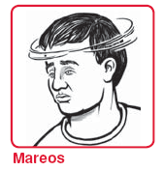
Agotamiento
Heat Exhaustion
Notes:
Diferentes personas tienen reacciones diferentes. Es posible tener solo algunos de estos sintomas, o la mayoria de ellos.

Slide 14
Insolación
Heat Stroke
Skin that is red,
hot and dry

Slide 15
Insolación
Heat Stroke
High temperature

Slide 16
Insolación
Heat Stroke
Disorientation

Slide 17
Insolación
Heat Stroke
Fainting

Slide 18
Insolación
Heat Stroke
Convulsions

Slide 19
Insolación
Heat Stroke
Notes:
Si deja de sudar, eso es muy grave. Sudar es la manera principal en que nuestros cuerpos se resfrescan. Entonces, no sudar es una emergencia muy grave.
Esta es un emergencia muy grave! Puede causar lastimas permanentes del cerebro, o puede causar muerte.
Esto puede pasar muy rapidamente. Alguien puede estar bien durante el almuerzo, y dentro de unas horas pueden tener convulsiones o estar inconciente.

Slide 20
¿Qué puede hacer?
What can you do?
Notes:
Ahora vamos a hablar de que se puede hacer si alguien en su trabajo sufre del agotamiento o insolacion.

Slide 21
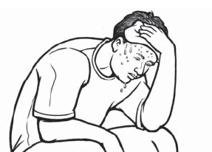
Agotamiento
Heat Exhaustion
Notes:
Si piensa que un companero de trabajo esta sufriendo del agotamiento por el calor, que piensa que puede hacer?
Descanso, sobmra, agua.
Notifique al supervisor. Necesita cuidado medico.
La persona debe estar en un lugar mas fresco, con sombra. No lo deje solo.
Si no esta vomitando o inconciente, dele agua poco a poco.
Haga su ropa menos apretada. Mas holgado, suelto.
Ayude en refrescar a la persona. Lo puede abanicar. Puede poner hielo en la ingle on en el sobaco. Tambien puede poner agua en la ropa.

Slide 22
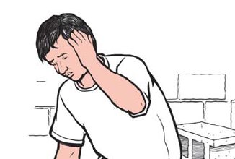
Insolación
Heat Stroke
Notes:
Esta es un emergencia muy grave! Puede causar lastimas permanentes del cerebro, o puede causar muerte.
Llame inmediatamente a una ambulancia.
Refresque a la persona.
Quite equipo protectoro y ropa.
Hay que estar en la sombra.
Puede abanicar a la persona.
Si la persona es conciente, dele agua. Si vomita, deje de darle agua, pongalo a su lado.
Puede poner una toalla mojada en la persona y abanicarlo energicamente.

Slide 23


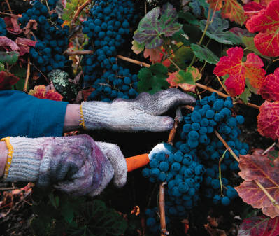
Calcular el peligro
Calculating the danger
Temperatura
Temperature
Humedad
Humidity
Sol
Sun
Trabajo
Workload
Notes:
La humedad afecta como percibe la temperatura. Una temperatura mas baja puede sentir mucho peor con humedad alta.
Uno aborbe mas calor si esta en el sol.
Nuestros cuerpos generan calor cuando hacemos actividades fisicas y hacemos trabajo duro.
Otros factores:
No esta acostumbrado a trabajar en el calor ni hacer trabajo duro
No lleva mucho tiempo trabajando al aire libre, no esta en buena forma
Toma alcohol o drogas (de prescripcion o illegales)
Tiene ropa pesada, oscura, apretada, o tiene equipo protectora
Tiene sintomas relacionados con el calor el dia antes
Tiene diabetes, problemas de rinon o corazon, esta embarazada, sobrepeso de ciertas libras. En estos casos seria bueno hablar con un medico sobre precauciones especiales.
Si no esta acostumbrada a trabajar en el calor, su cuerpo necesita tiempo para ajustar. Aunque este acostumbrada a trabajar en el calor, todavia lleva riesgos!

Slide 24
Precauciones
Precautions
Notes:
Puede pensar en algunas precauciones que puede tomar para protegerse de las enfermedades de calor en su trabajo?

Slide 25
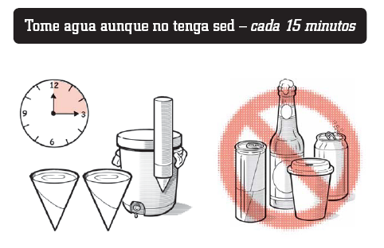
Precauciones
Precautions
Drink water even if you’re not thirsty – every 15 minutes

Slide 26
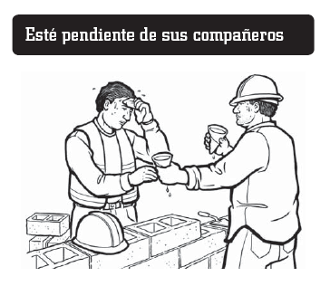
Precauciones
Precautions
Look out for your coworkers

Slide 27
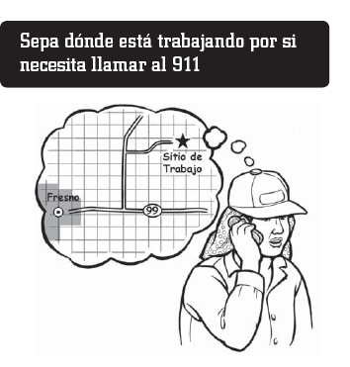
Precauciones
Precautions
Know where you are working in case you have to call 911

Slide 28
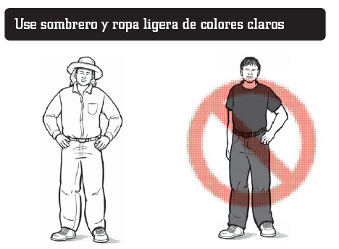
Precauciones
Precautions
Wear a hat and loose-fitting light colored clothing

Slide 29
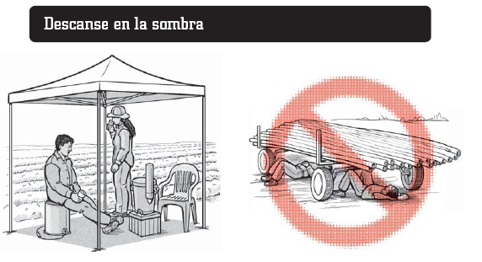
Precauciones
Precautions
Rest in the shade

Slide 30
Precauciones
Precautions
Notes:
Tome aqua, aunque no tenga sed. Tome el agua con mucha frecuencia. Aqui recomienda cada quince minutos. Algunas personas se preocupan que necesitaran usar el bano mucho. En realidad, va a sudar la mayoria del agua.
Hay que evitar las bebidas con cafeina (como soda o café), o bebidas alcolicas, o bebidas con mucho azucar (como Gatorade).
Puede tomar mas agua fuera del trabajo tambien, para que pueda recuperar mejor.
Tambien, tienen la recomendaciond de tener un amigo mientras trabaja. Avisele a su amigo que necesita tomar agua y descansar. Hable con su amigo durante el dia para ver que este bien.
[others listed]
Preste atencion a su pulso.
Si no esta acostumbrado a trabajar en el calor, trabaje mas despacio.

Slide 31

The Sun’s Rays
Los Rayos Solares
Notes:
Ult

Slide 32
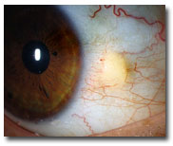
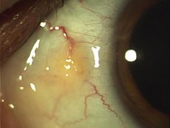
Eye Conditions: Pinguecula
These conditions are related to long exposure to UV rays and eye irritation from dry, dusty conditions.
Notes:
Pinguecula is a yellowish area on the white of the eye. Usually it is on the side closest to the nose. It is not a tumor. It is an alteration of normal tissue resulting in a deposit of protein and fat.

Slide 33
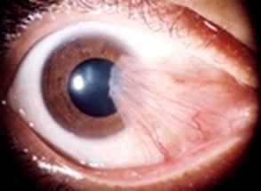
Pterygium
These conditions are related to long exposure to UV rays and eye irritation from dry, dusty conditions.
Notes:
Pterygium is fleshy tissue that grows over the corneas of the eye. It may be small, or grow large enough to cover the pupil and block vision. Pterygium most commonly occurs on the inner corner of the eye, but can appear on the outer corner as well.

Slide 34
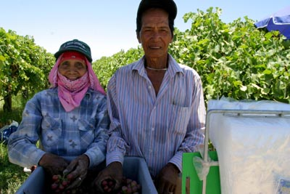
Protecting your eyes
Notes:
Wear a wide-brimmed hat or a baseball cap to protect your eyes from the sun and from plants.
Use a cloth to keep sweat out of your eyes.
Use extra precaution during the hours of 10 to 2, when the sun’s rays are the strongest.

Slide 35
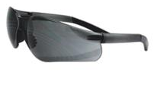
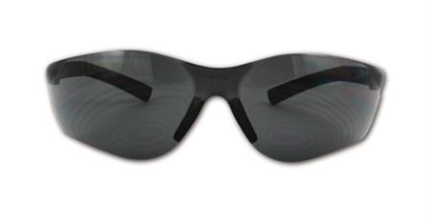
Protecting your eyes
Notes:
It is important to protect your eyes at work. It helps the health of your eyes in the long term. There are many ways that you can protect your eyes and keep them healthy.
Choose sunglasses that block 99-100% of UVA and UVB rays. Look for information on the label about protection from UV rays. Don’t use glasses that don’t offer information about this protection.
Wear safety glasses to prevent injuries with sharp objects, plants, stones, dust, pesticides and other chemicals. Safety glasses should have the imprint of Z87. This means that they are approved for protection in case of impact.

Slide 36
¿Preguntas?
Questions?

Slide 37
¡Gracias!
Thank you!
Servicios Legales para Trabajadores Agricolas
Farmworker Legal Services of New York
1-800-724-7020

